Slide 1
Муниципальное казенное дошкольное образовательное учреждение детский сад № 3
Подготовила:
Логачева Н.В.

Slide 7
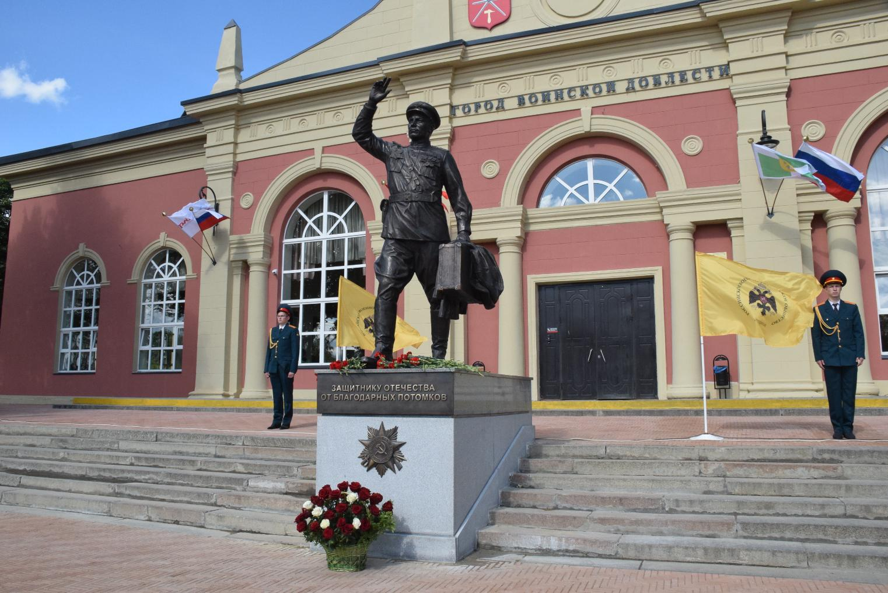
Памятник солдату.

Slide 8
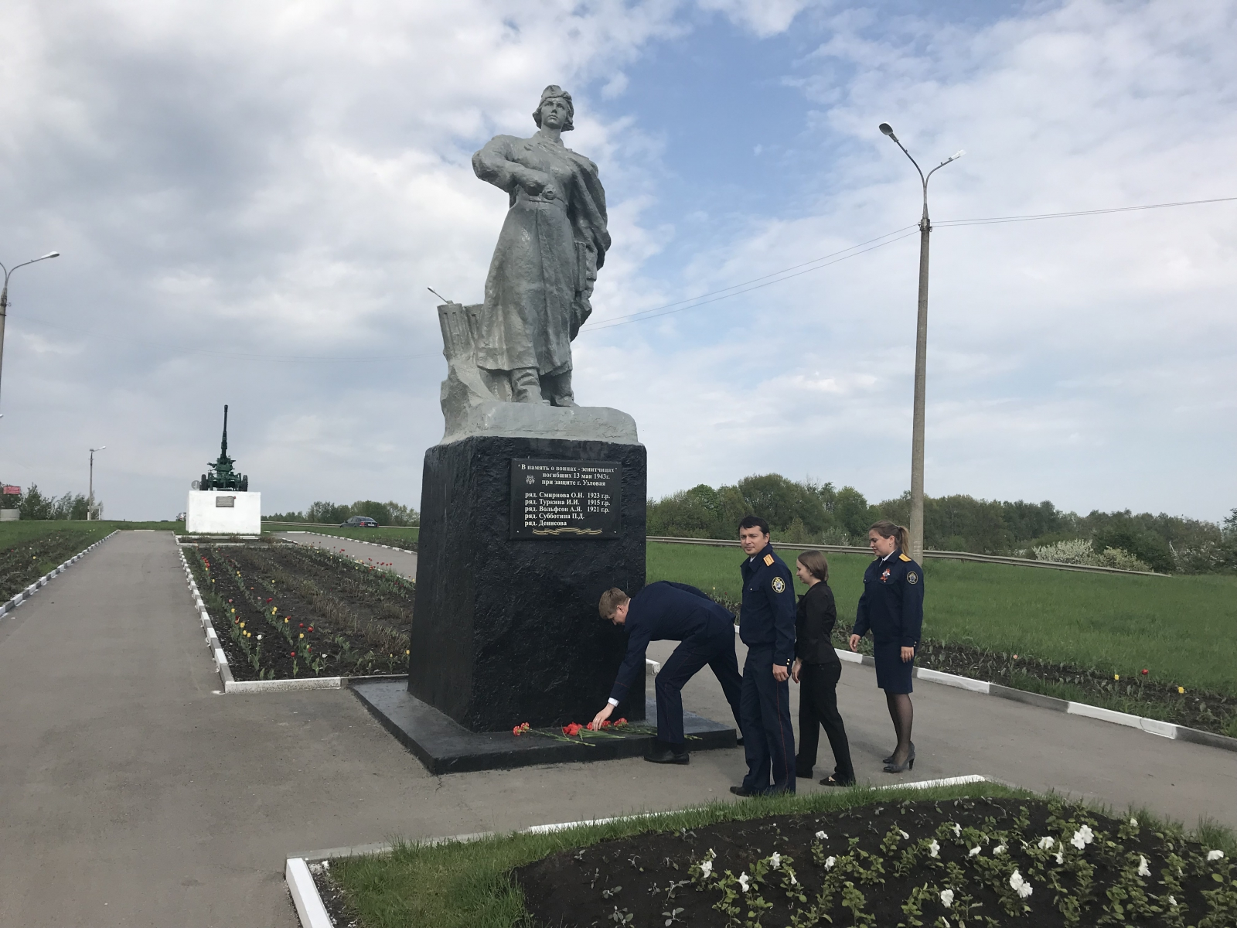
Памятник зенитчицам

Slide 9
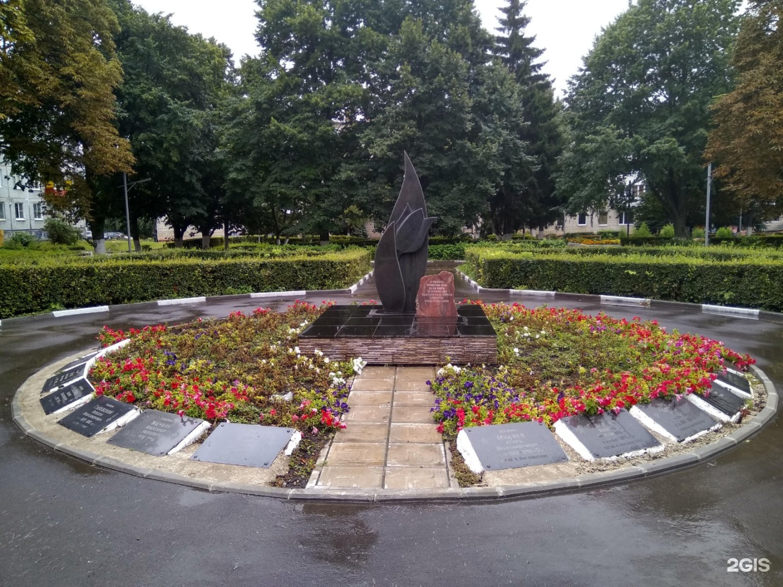
Памятник «Черный тюльпан»

Slide 10
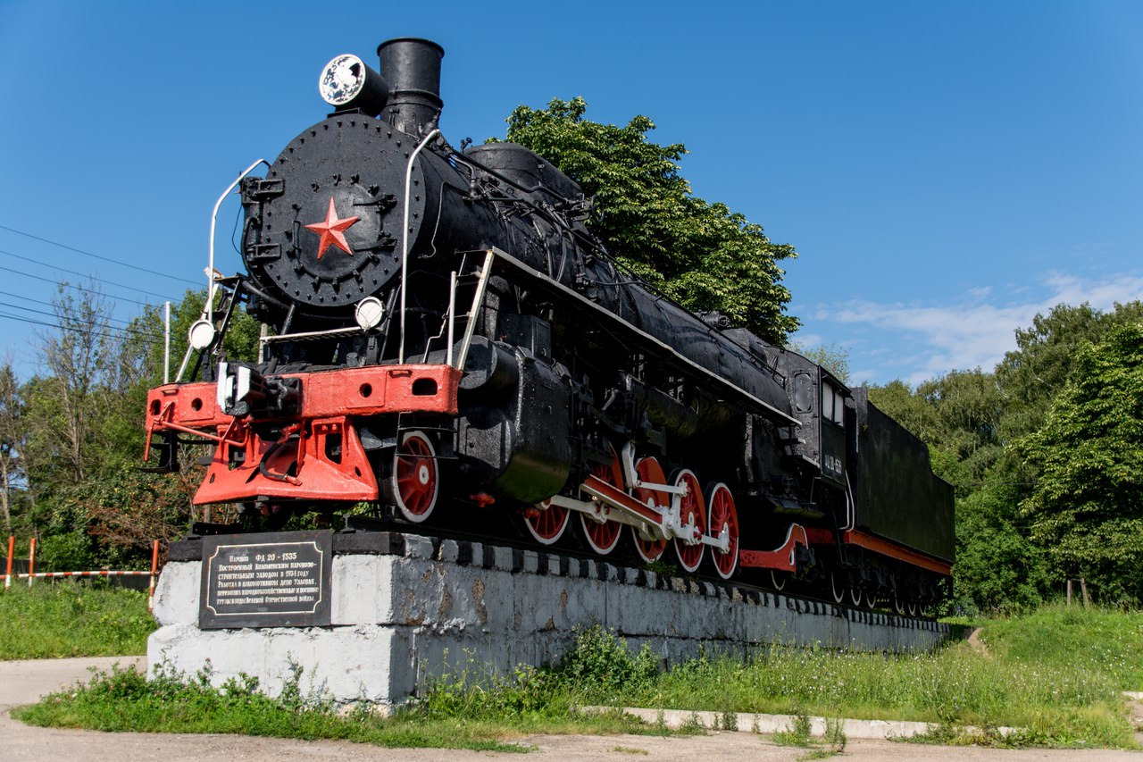
Памятник «Паровоз ПФ»

Slide 11
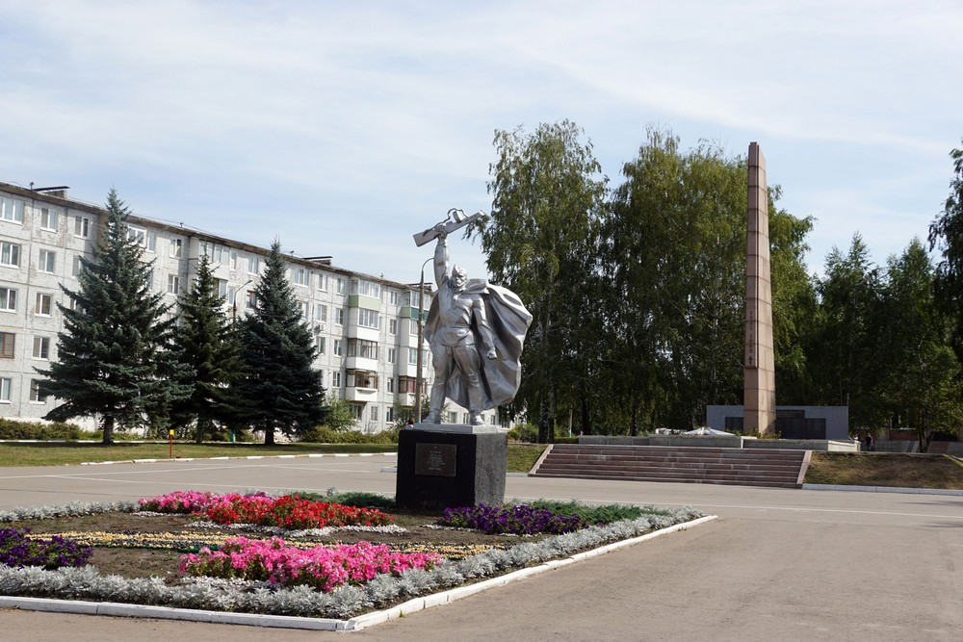
Памятник «Солдату освободителю»

